Slide 1
1
2
2
مراجعة
الدرس 8
الدرس 7
الدرس 6
الدرس 5
5
4
3
2

Slide 2





أيقونات توجيهية
توجيهات الأستاذ(ة)
تعيين تلميذ للإجابة
المرور بين الصفوف
عرض فيديو
المرور للشريحة الموالية بعد عرض الفيديو.
العمل في ثنائيات

Slide 3
برمجة الأسبوع الثاني
(ة)خاص بالأستاذ
الدرس 6
الدرس 5
الدرس 1
مقارنة الأطوال (2)
مقارنة الأطوال (1)
فصل الملايين: قراءة وكتابة
الدرس 8
الدرس 7
حل المسائل انطلاقا من مشهد
استعمال المسطرة
مراجعة
مُراجَعَةُ دُروسِ الْأُسْبوعِ الثاني

Slide 4
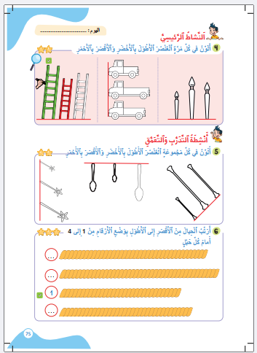
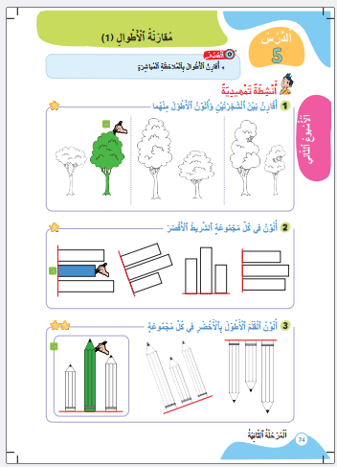
درس اليوم
(ة)خاص بالأستاذ
مقارنة الاطوال (1)

Slide 5

(ة)خاص بالأستاذ
مراحل الدرس
1
افتتاح الدرس
1
12
1
2
5
نمذجة
1
ممارسة موجهة
3
20
1
ممارسة مستقلة
4
1
اختتام الدرس
5

Slide 6
(ة)خاص بالأستاذ
عند نهاية الدرس
على الأقل 80% من المتعلمين سيكونون قادرين على:
مقارنة الأطوال بالملاحظة المباشرة

Slide 7


مرحباً بكم في درس جديد مع مجد وندى

Slide 8

(ة)خاص بالأستاذ
افتتاح الدرس
1
تصحيح الواجبات المنزلية
الجمع في حدود 10
أنشطة تمهيدية

Slide 9
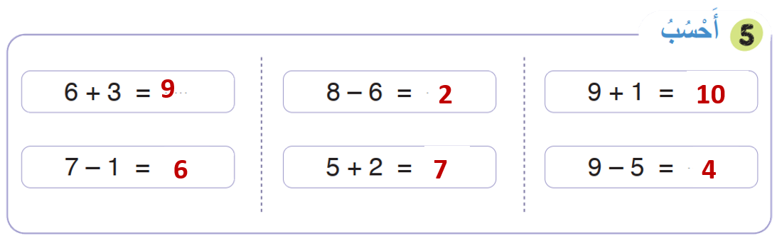
خذوا كراساتكم ، صححوا النشاط رقم 5 الصفحة 73

Slide 10
(ة)خاص بالأستاذ
افتتاح الدرس
1
تصحيح الواجبات المنزلية
الجمع في حدود 10
أنشطة تمهيدية

Slide 11
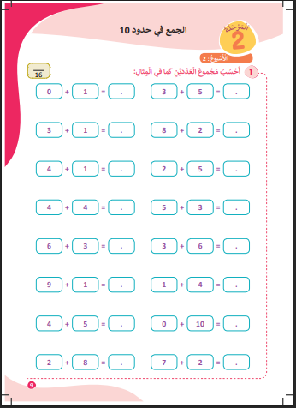

خذوا كراسات الحساب الذهني الصفحة 9 ستنجزون هذا الجزء ، انتظروا الانطلاقة
Insérer la page 9 du livret de calcul mental

Slide 12
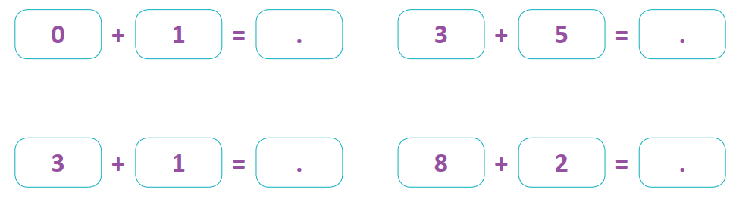

احسبوا مجموع العددين - لديكم دقيقة
1

Slide 13
صححوا .
1
8
1
8
4
10
10

Slide 14
(ة)خاص بالأستاذ
افتتاح الدرس
1
تصحيح الواجبات المنزلية
الجمع في حدود 10
أنشطة تمهيدية

Slide 15


خذوا ألواحكم

Slide 16
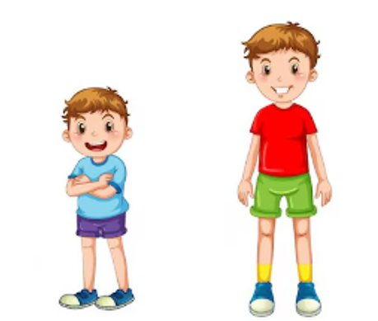
انتبهوا. اكتبوا على الألواح رقم الطفل الأطول
2
1

Slide 17
ارفعوا الألواح

Slide 18

صححوا :الطفلان يقفان على سطح مستو والطفل رقم 1 يتجاوز الطفل رقم 2
إذن الطفل الأطول هو رقم 1
2
1

Slide 19
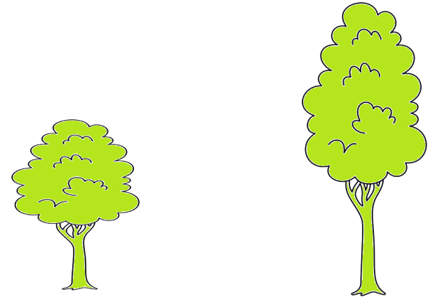
الآن . اكتبوا على الألواح رقم الشجرة الأقصر
2
1

Slide 20
ارفعوا الألواح

Slide 21
صححوا : الشجرة رقم 1 تتجاوز الشجرة رقم 2 إذن الشجرة الأقصر هي رقم 2
2
1

Slide 22
(ة)خاص بالأستاذ
نمذجة
2
مقارنة الأطوال بالملاحظة المباشرة

Slide 23

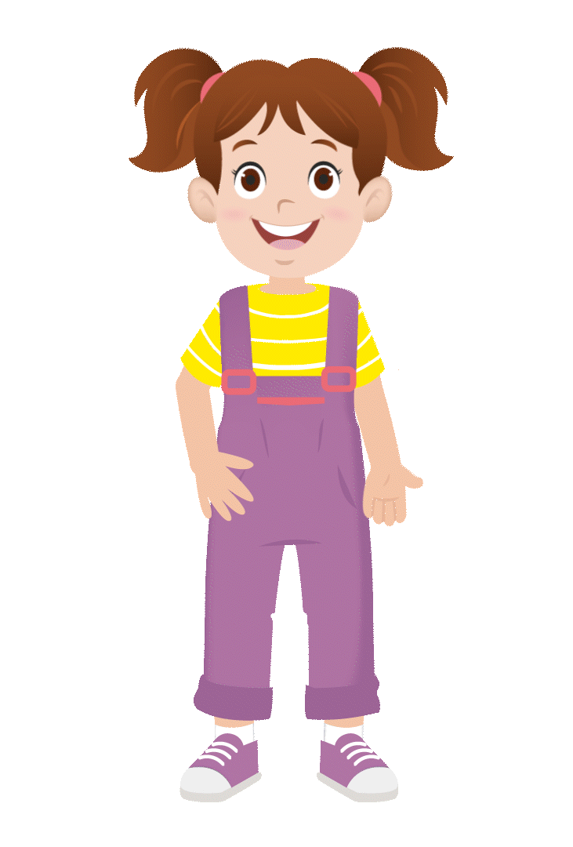
انتبهوا الآن، سنتعرف مع ندى و مجد كيف نقارن الأطوال بالملاحظة المباشرة

Slide 24

عرض فيديو النمذجة

Slide 25
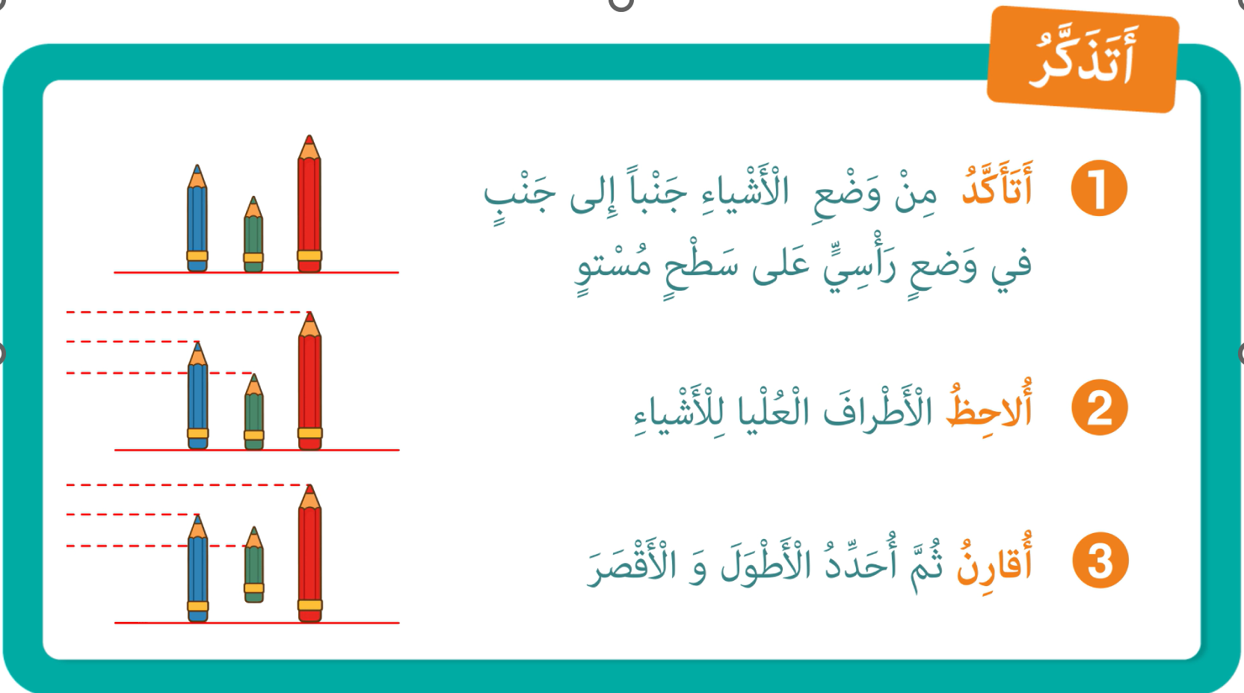
من يذكرنا بالخطوات المتبعة لمقارنة أطوال بالملاحظة المباشرة ؟

Slide 26
(ة)خاص بالأستاذ
ممارسة موجهة
3
النشاط 1
النشاط 2
النشاط 3

Slide 27
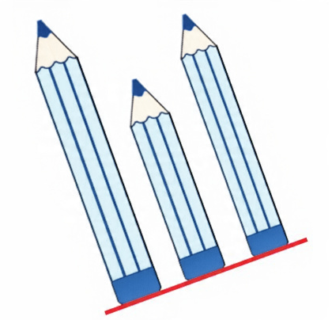
انتبهوا ، نريد تحديد الأطول و الأقصر من بين هذه الأقلام ،سننجز هذا النشاط خطوة خطوة

Slide 28

ماذا نفعل في الخطوة الأولى ؟
أقارن الأطوال
3
ألاحظ الأطراف
2
أتأكد من وضع الأقلام
1

Slide 29
من يقوم إلى السبورة ليتأكد من وضع الأقلام ؟
أقارن
3
ألاحظ الأطراف
2
أتأكد من وضع الأقلام
1

Slide 30
نصحح : كل الأقلام موضوعة رأسيا على سطح مستو إذن يمكن مقارنة أطوالها
أقارن
3
ألاحظ الأطراف
2
أتأكد من وضع الأقلام
1

Slide 31
ماذا نفعل في الخطوة الثانية ؟
أقارن الأطوال
3
ألاحظ الأطراف
2
أتأكد من وضع الأقلام
1

Slide 32
من يقوم إلى السبورة ليحدد الطرف العلوي لكل قلم
أقارن الأطوال
3
ألاحظ الأطراف
2
أتأكد من وضع الأقلام
1

Slide 33
نصحح : نحدد طرف كل قلم
أقارن الأطوال
3
ألاحظ الأطراف
2
أتأكد من وضع الأقلام
1

Slide 34
ماذا نفعل في الخطوة الثالثة ؟
أقارن الأطوال
3
ألاحظ الأطراف
2
أتأكد من وضع الأقلام
1

Slide 35
اكتبوا على الألواح رقم القلم الأطول
أقارن الأطوال
3
ألاحظ الأطراف
2
أتأكد من وضع الأقلام
1
3
2
1

Slide 36
ارفعوا الألواح

Slide 37
صححوا : القلم رقم 3 يتجاوز كل الأقلام إذن فهو القلم الأطول
أقارن الأطوال
3
ألاحظ الأطراف
2
أتأكد من وضع الأقلام
1
3
2
1

Slide 38
اكتبوا على الألواح رقم القلم الأقصر
أقارن الأطوال
3
ألاحظ الأطراف
2
أتأكد من وضع الأقلام
1
3
2
1

Slide 39
ارفعوا الألواح

Slide 40
صححوا : القلم رقم 2 تتجاوزه كل الأقلام إذن فهو القلم الأقصر
أقارن الأطوال
3
ألاحظ الأطراف
2
أتأكد من وضع الأقلام
1
3
2
1

Slide 41
(ة)خاص بالأستاذ
ممارسة موجهة
3
النشاط 1
النشاط 2
النشاط 3

Slide 42
خذوا ألواحكم

Slide 43

اكتبوا على الألواح رقم الوضع الصحيح لمقارنة طولي الشمعتين
2
1

Slide 44
ارفعوا الألواح

Slide 45
صححوا : الصورة رقم 2. الشمعتان على سطح مستو. من يشرح لنا كيف توصل للجواب ؟
2
1

Slide 46
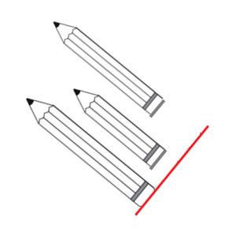
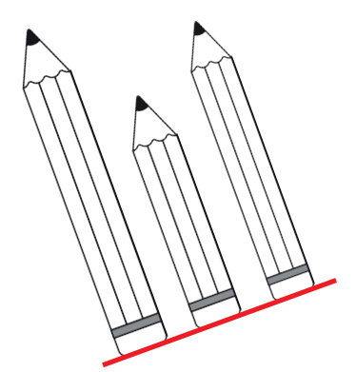
اكتبوا على الألواح رقم الوضعية الصحيحة لمقارنة أطوال الأقلام
2
1

Slide 47
ارفعوا الألواح

Slide 48
صححوا : الصورة رقم 1. من يشرح لنا كيف توصل للجواب ؟
2
1

Slide 49
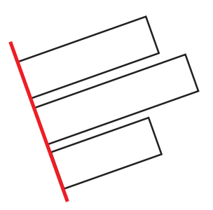
اكتبوا على الألواح رقم الشريط الأطول
3
2
1

Slide 50
ارفعوا الألواح

Slide 51
صححوا : الشريط الأطول هو رقم 2 . من يشرح لنا كيف توصل للجواب ؟
3
2
1

Slide 52
اكتبوا على الألواح رقم الشريط الأقصر
3
2
1

Slide 53
ارفعوا الألواح

Slide 54
صححوا : الشريط الأقصر هو رقم 1 . من يشرح لنا كيف توصل للجواب ؟
3
2
1

Slide 55
(ة)خاص بالأستاذ
ممارسة موجهة
3
النشاط 1
النشاط 2
النشاط 3

Slide 56

الآن خذوا كراساتكم الصفحة 64 سنطبق ما تعلمناه في النشاط رقم 2؛ سأشرح لكم التعليمة. انتظروا الانطلاقة.

Slide 57


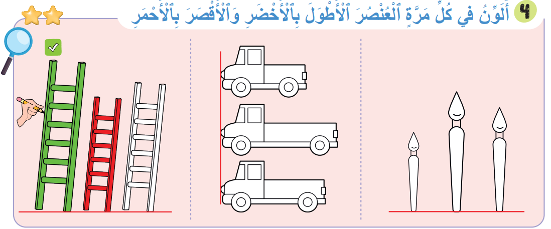
لديكم 7 دقائق للإنجاز؛ سأمر بين الصفوف لمساعدتكم؛
7

Slide 58

الآن ستشتغلون في ثنائيات كل واحد يقارن إنجازه مع إنجاز زميله، استعينوا ببطاقة التذكر

Slide 59
نصحح جماعة :
يعين الأستاذ(ة) بعض المتعلمين للقيام إلى السبورة بالتناوب للتصحيح

Slide 60
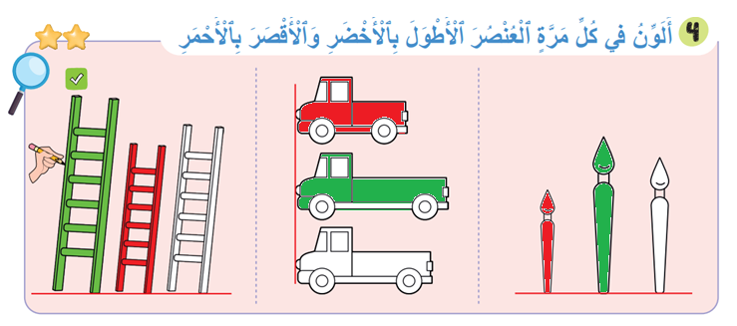
صححوا
3 + 4 = 7
5 + 2 = 7

Slide 61
(ة)خاص بالأستاذ
ممارسة مستقلة
4
أنجز بمفردي

Slide 62


الآن ستنجزون النشاط رقم 5 الصفحة 75 .
سأمر بين الصفوف لمساعدتكم و مراقبة كراساتكم .
7

Slide 63
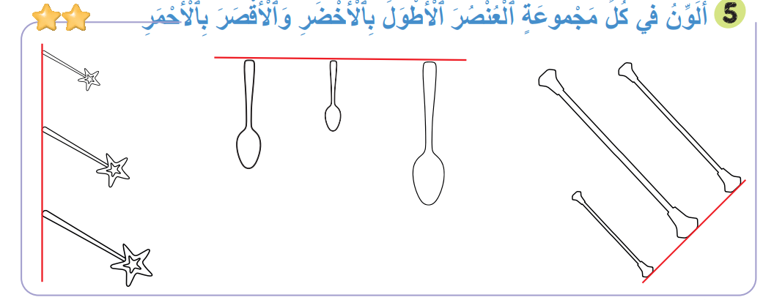
النشاط رقم 5

Slide 64
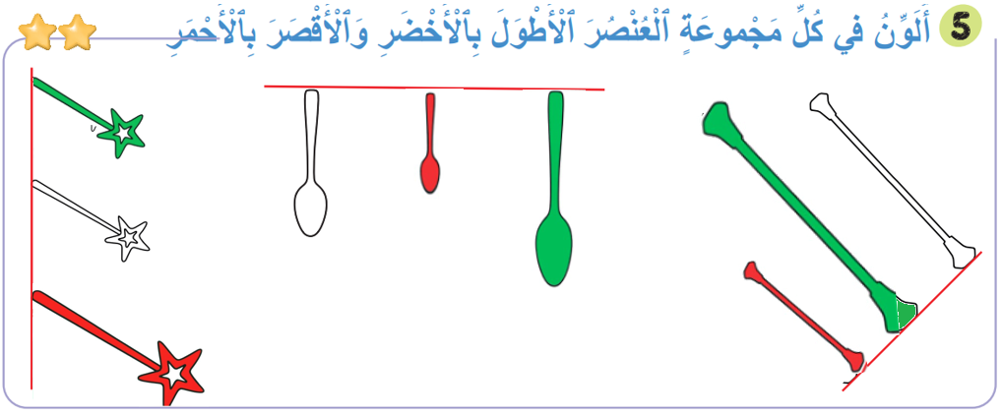


صححوا
7 + 2 = 9

Slide 65
(ة)خاص بالأستاذ
اختتام الدرس
5

Slide 66
انتبهوا جيدا! في المنزل، ستنجزون الأنشطة المتبقية على الصفحتين 74 و 75

Slide 67
إلى اللقاء في الحصة القادمة.

Slide 68

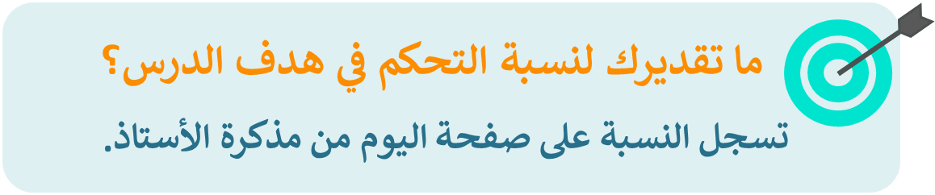
(ة)خاص بالأستاذ
بناء على إنجازات المتعلمين خلال الممارسة المستقلة

